Slide 1
Коренной перелом в Великой Отечественной войне. Ноябрь 1942- зима 1943 г.
Сталинградская битва
Орловско – Курская дуга

Slide 2
«Сам Сталинград стал символом мужества, стойкости русского народа и вместе с тем символом величайшего человеческого страдания…».
У.Черчилль

Slide 3
«Коренной перелом»- радикальное изменение сил в ходе Великой Отечественной войны
советские войска перехватили инициативу;
Красная Армия перешла от обороны к контрнаступлению.

Slide 4
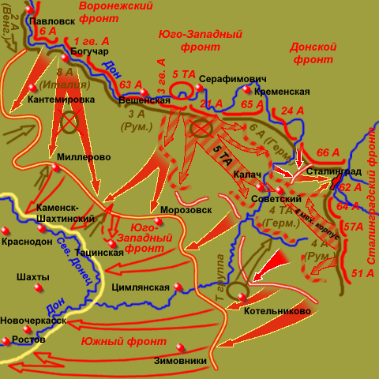
Сталинградская битва

Slide 5
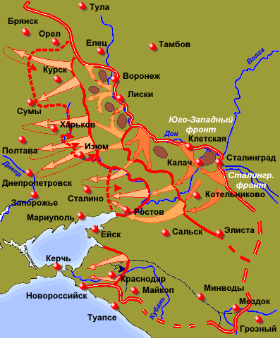
Сталинградская битва

Slide 6
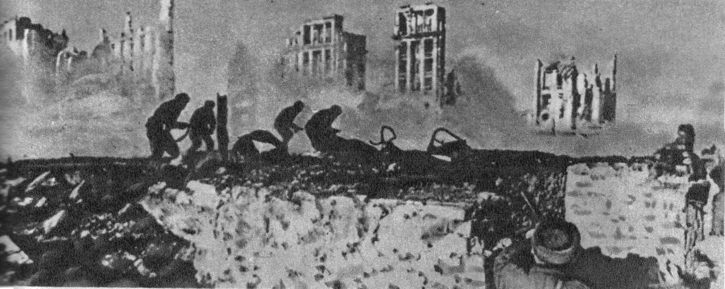
Уличные бои в Сталинграде. 1942 г

Slide 7
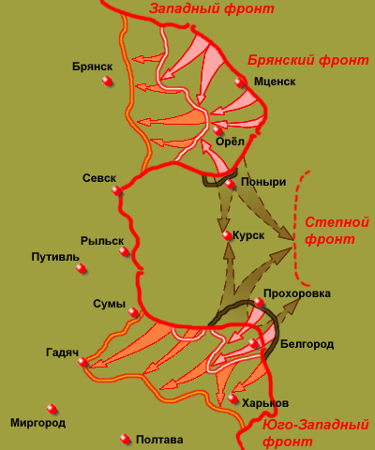
КУРСКАЯ БИТВА

Slide 8
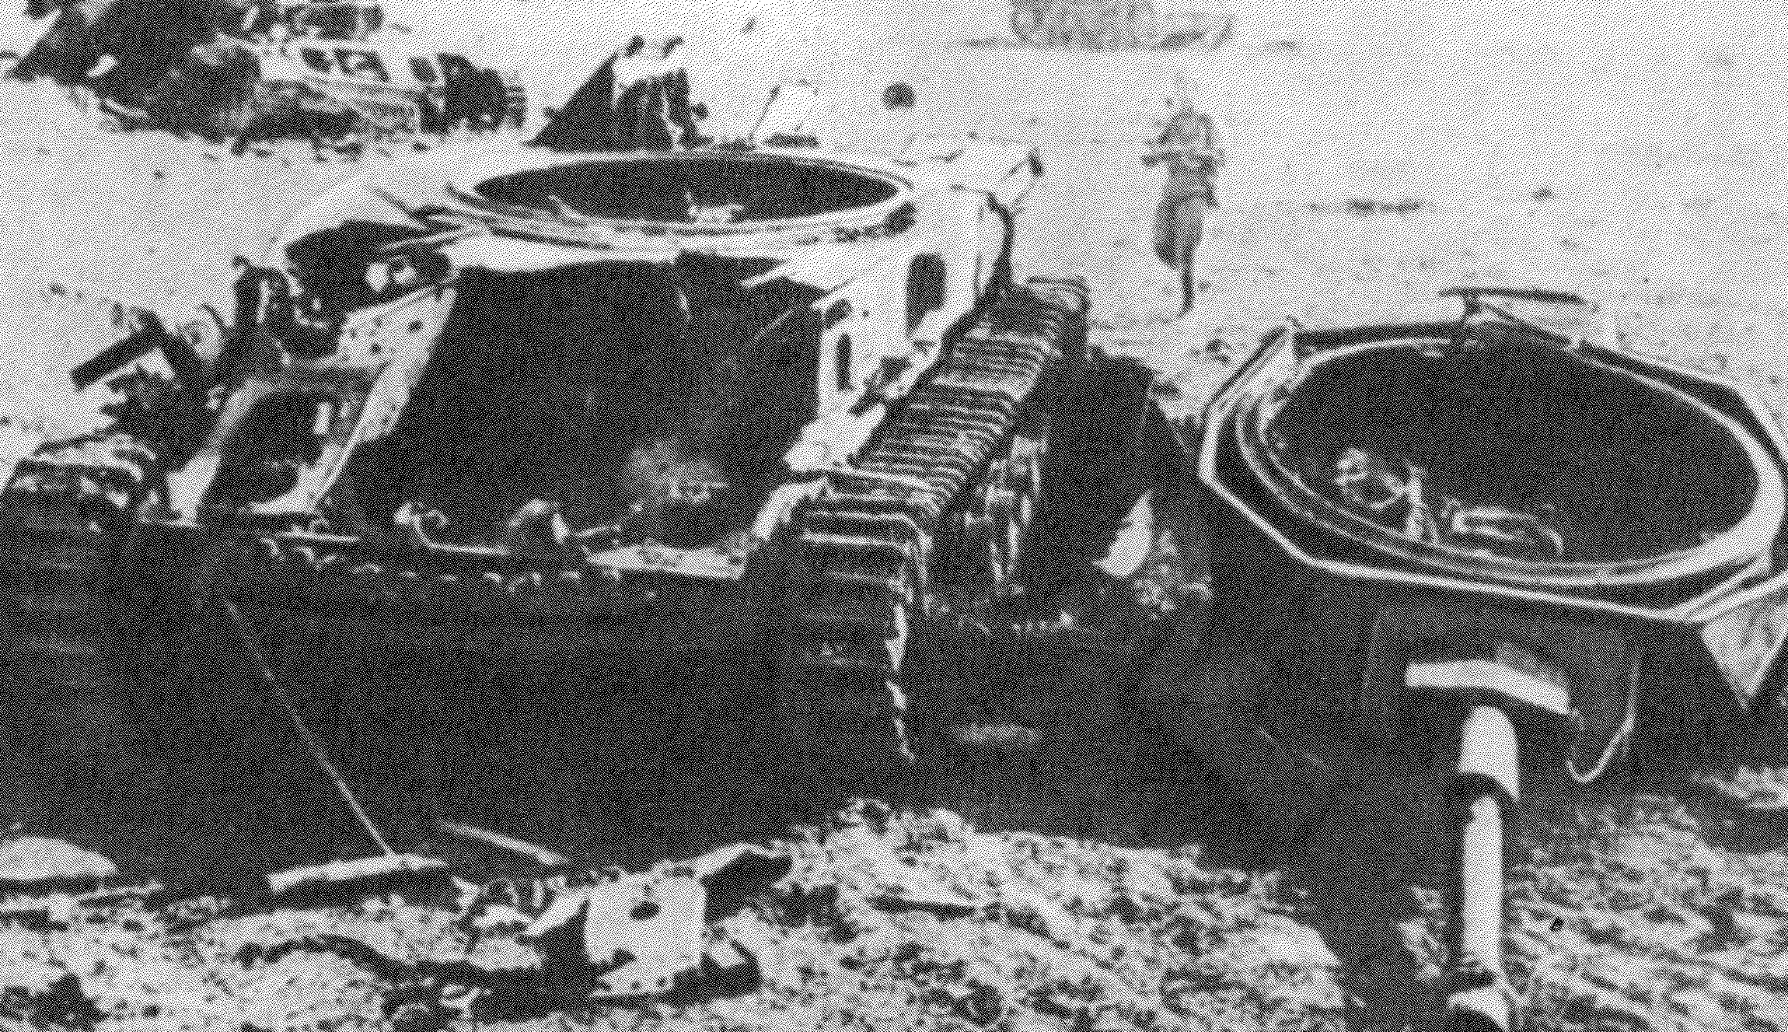
На Курской дуге были разгромлены лучшие танковые дивизии вермахта.

Slide 9
Периоды
Сталинградской битвы
17.07. 1942г. – 18.11.1942г. – оборона
19.11.1942г.- 03.02.1943г. - наступление

Slide 10
Значение Сталинградской битвы
ОСВОБОЖДЕНИЕ БОЛЬШОЙ ТЕРРИТОРИИ
Моральный подъем
ЛИКВИДАЦИЯ БОЛЬШОЙ ГРУППИРОВКИ НЕМЦЕВ
Значение Сталинградской битвы
Активизация антигитлеровской коалиции
Перелом в войне

Slide 11
Причины победы в Сталинградской и Курской
Военная мощь
Умелое руководство
Полководческий талант
Патриотизм
Мужество, героизм
Советское военное искусство

Slide 12
Возросшая военная мощь
Полководческий талант
Советское
военное
искусство
Причины победы
Патриотизм
Умелое руководство ГКО
Мужество
героизм

Slide 13
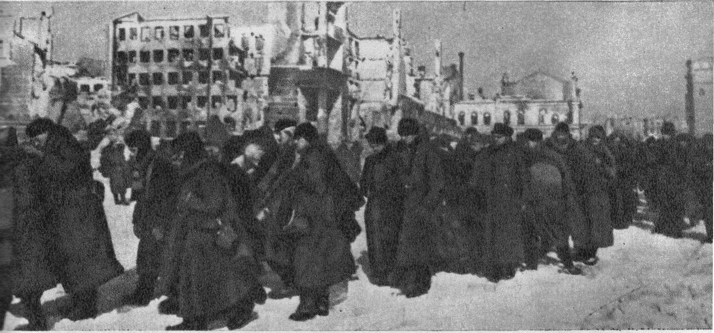
Немецко-фашистские солдаты и офицеры, взятые в плен в Сталинграде.
Февраль 1943 г.

Slide 14
вывод
В ходе летне-осенней компании 1943г. был завершен коренной перелом в Великой Отечественной войне.

Slide 15
синквейн
1-я строка: тема одним словом.
2-я: описание темы двумя прилагательными.
3-я: описание действия тремя глаголами.
4-я: фраза из 4-х слов, отношение к теме.
5-я: синоним слова, которое повторяет суть темы.

Slide 16
синквейн
Сталинград.
Несгибаемый, мощный.
Сражался, наступал, победил.
Вся страна помогала городу.
Коренной перелом.

Slide 17
Домашнее задание
П. 26 читать, вопросы.
Напишите историческое сочинение на тему: «Ноябрь 1942- зима 1943 г.»

Slide 18
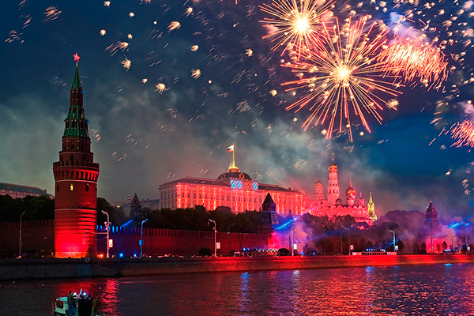
спасибо за внимание!

